Slide 1

БИЗНЕС ПЛАН
“ПОДОВИ ПОКРИТИЯ” ООД - продажба, доставката и монтаж на подови настилки
Презентацията е разработена за “Подови покрития” ООД от Ангел Илиянов Петров 11 Б номер 3 ПГЕА 2016 г.

Slide 2

ВЪВЕДЕНИЕ
Смисълът на пода е: изравнена на едно ниво повърхност, която може да удържи на приложено върху нея тегло. Един под трябва да бъде издръжлив и устойчив. За да бъде това възможно той трябва да бъде и качествено поставен. Нашата фирма “Подови покрития” ще задоволи тези нужди при монтажа на подовата настила, както и при стриктния контрол за проверка на качеството на подовите настилки!

Slide 3
ФирмАТА НИ и конкуренцията ѝ
“Подови покрития” или накратко адресирана като “ПП” първоначално ще разполага с един магазин, който ще бъде установен в северната част на София. На фона на това, че фирмата оперира в столицата, тя ще има за цел стабилен старт и същевременно постепенно натрупване на пазарен дял. Фирмата ни ще бъде изправена сред конкуренцията на четири други фирми, които имат собствени положителни и отрицателни страни. Установяването ни в северната част е поради наличието на близко намиращо се предприятие, което ще снабдява нашият магазин с подови настилки като предимството тук ще ни бъде бързината. Другия определящ фактор при изборът ни беше ниската цена за наем.

Slide 4
Правен статут, Капитал и СЪДРУЖНИЦИ
Фирма „ПП“ ще се създаде като дружество с ограничена отговорност, с участието на двама съдружници. Избрали сме този правен статут,защото дружеството с ограничена отговорност не изисква наличие на голям първоначален капитал и съдружниците са ограничено отговорни до размера на дяловата си вноска. Фирмата ни ще разполага със 30 000 лв. инвестирани от собствениците и 5 000 лв банков заем. Учредители са двама съдружници:
Ангел Илиянов Петров ЕГН: 9802265874, допринася за 50 % от капитала Валентин Валентинов Иванов ЕГН: 9802184525, допринася за 50 % от капитала

Slide 5
SWOT анализ: силни страни
Силни страни
- Близко установен магазин до фирмата, която ще ни снабдява с подови настилки; - Добро качество на услугите на конкурентно ниски цени;
- Застраховки и гарантирано качество на монтажа и самите подови настилки; - Служителите ни са с постоянна мобилна връзка; - Разнообразни преференциални цени; - Добра връзка с клиентите ни; - Добра инфраструктура на околните пътища – бърза доставка; - Гъвкаво време за доставка и поставяне; - Фирмата предлага мостри на продуктите си;

Slide 6
SWOT анализ: сЛАБИ страни
Слаби страни
- Липсата на ясна стратегия за привличане на клиенти: нашата фирма работи като предлага услугите си на цени много по-ниски от цените на конкуренцията. Това може да доведе до лоша репутация. Когато една услуга е предлагана на цена много по-ниска от обичайната й, то тогава неминуемо в клиента се поражда подозрение за качеството й; - Разположението на офисът ни; - Доставките ще са със забавяне, тъй като няма цялостен обхват на града; - Вътрешна ненадежност във фирмата – некоректност, изтичане на информация; - Току-що създаден бизнес. Сурова конкуренция; - Недоказан бизнес пред нови клиенти;

Slide 7
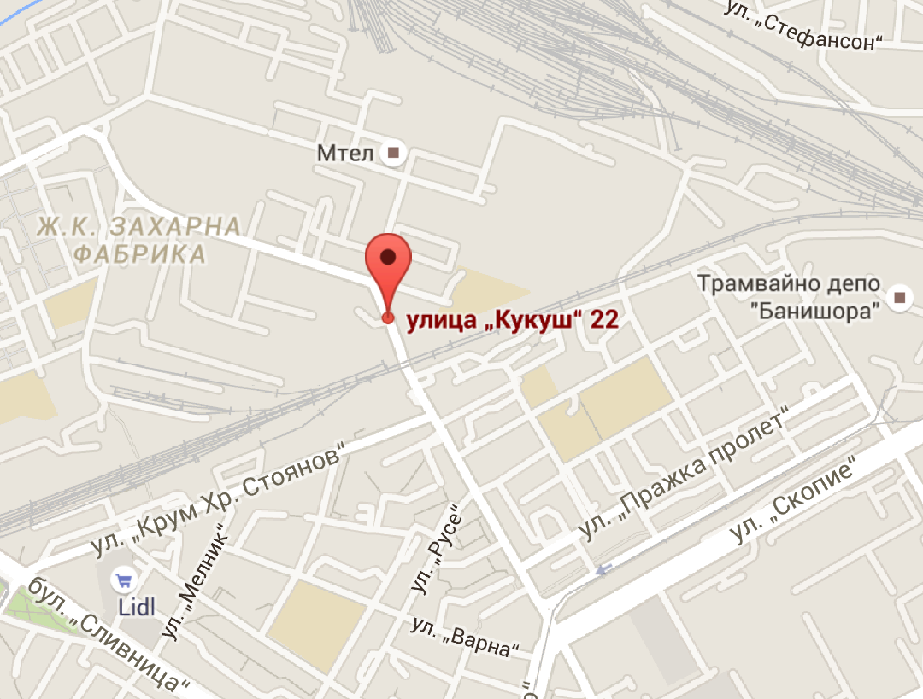
Адрес на магазинът Ни

Slide 8
АДРЕС НА ОФИСА И КОНТАКТИ
Адрес: бул. Княз Александър Дондуков №19 Контакти: Факс: 359-02-515651, Мобилен: +359 9 541 289 PodoviPokritiq@gmail.com

